Slide 1

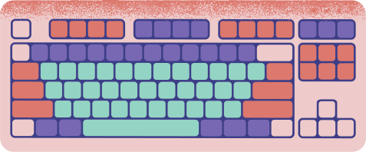










QUẢN LÍ KHÓA HỌC
BY NGUYỄN XUÂN NHẤT

Slide 2



instructions
Các công nghệ và công cụ sử dụng
2. Luồng dữ liệu
3. Case Diagram
4. Thiết kế cơ sở dữ liệu
5. Thiết kế giao diện
6. Kết quả đạt được và hướng phát triển tương lai
7. Hạn chế của đề tài

Slide 3




Công nghệ sử dụng

Slide 4


Luồng dữ liệu

Slide 5
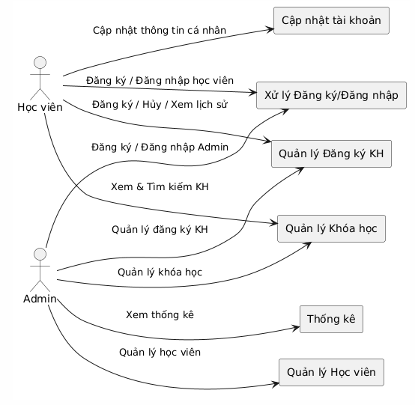

Slide 6


Usecase diagram

Slide 7
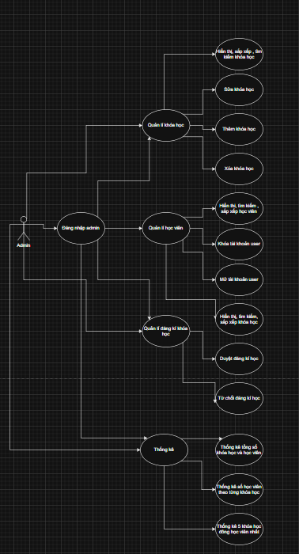

Slide 8
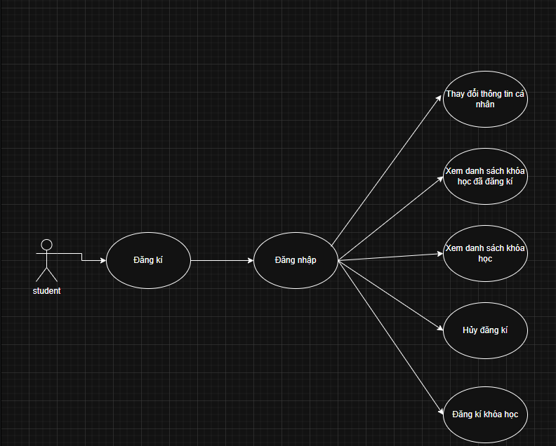

Slide 9



Cơ sở dữ liệu

Slide 10
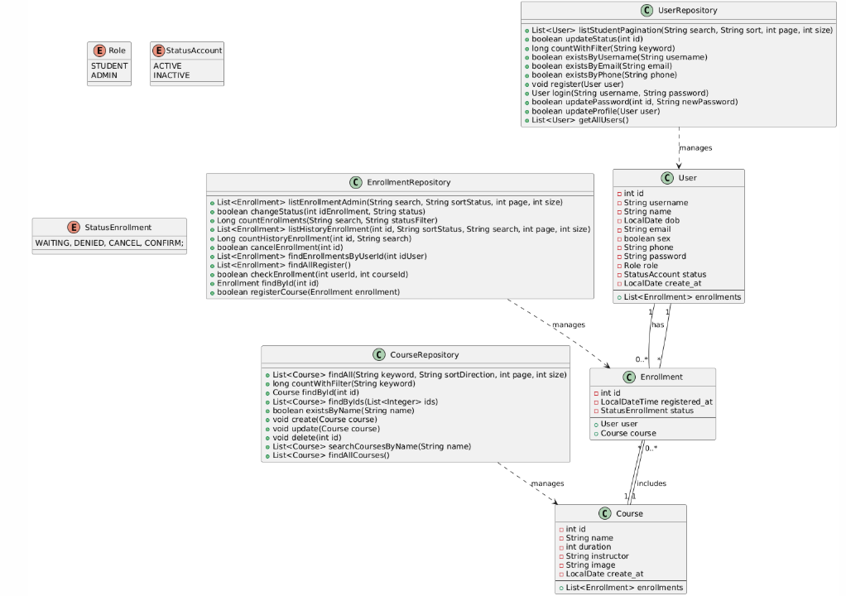

hard disk

Slide 11



Giao diện

Slide 12


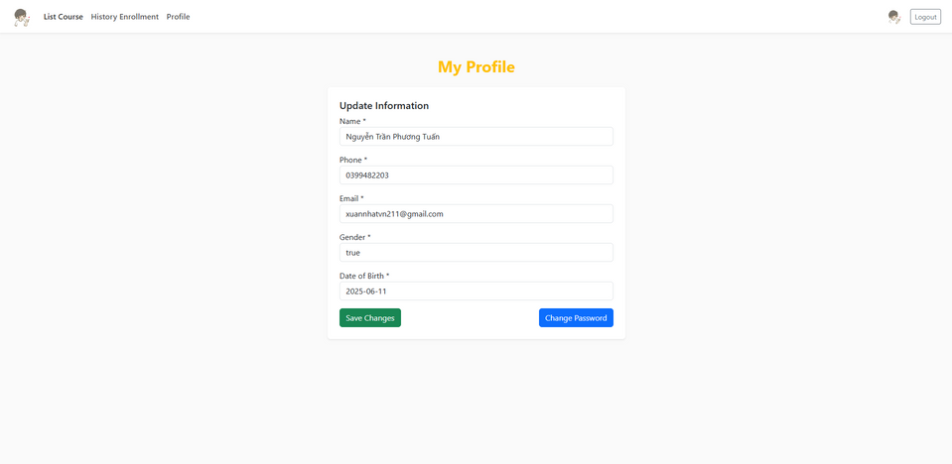
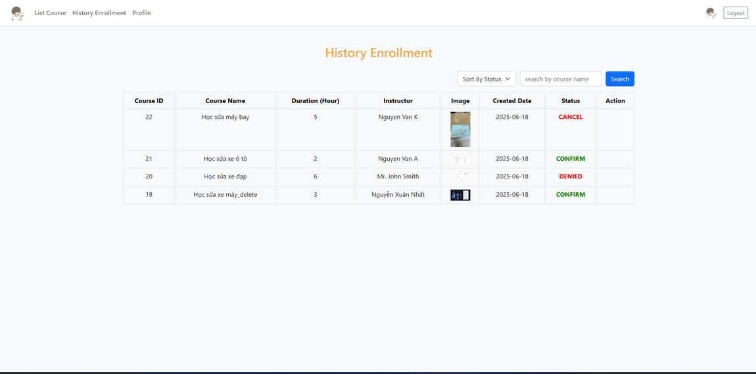
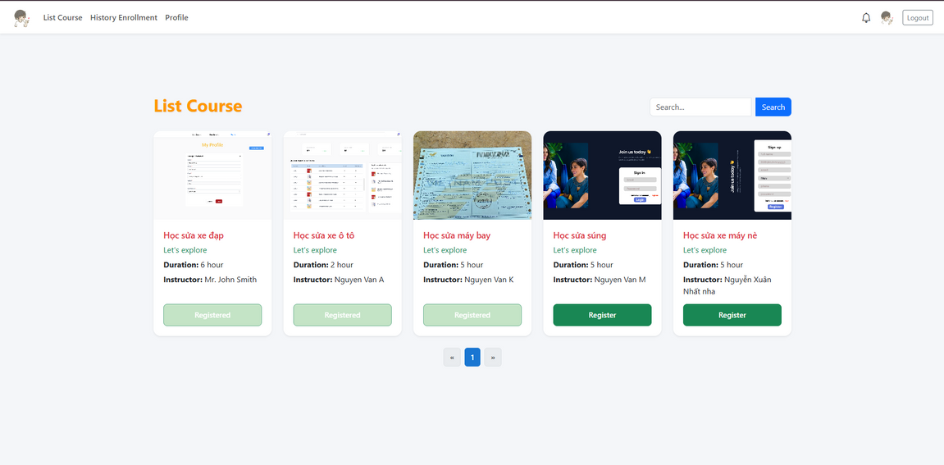

Slide 13
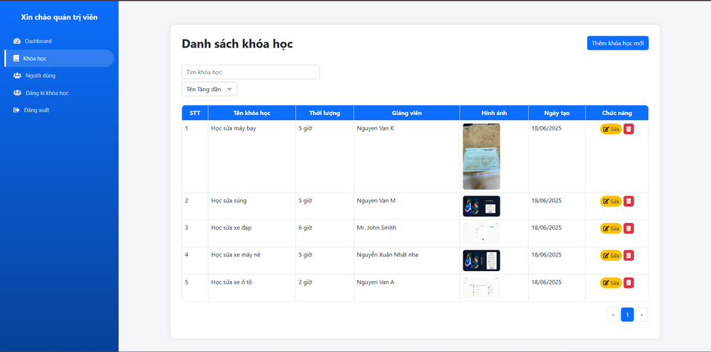
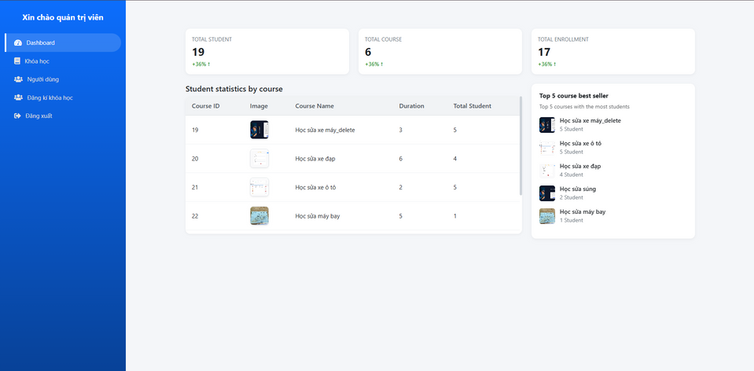
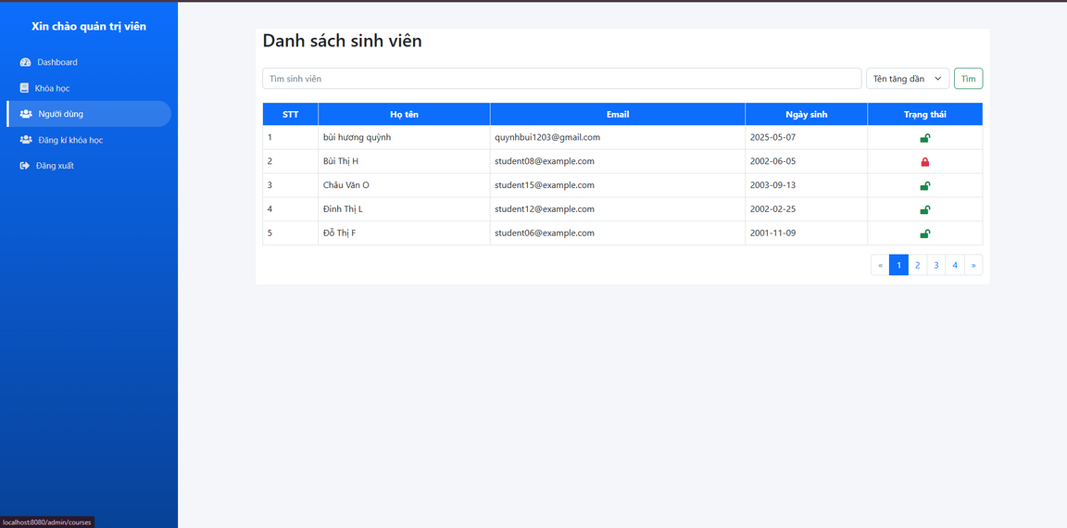
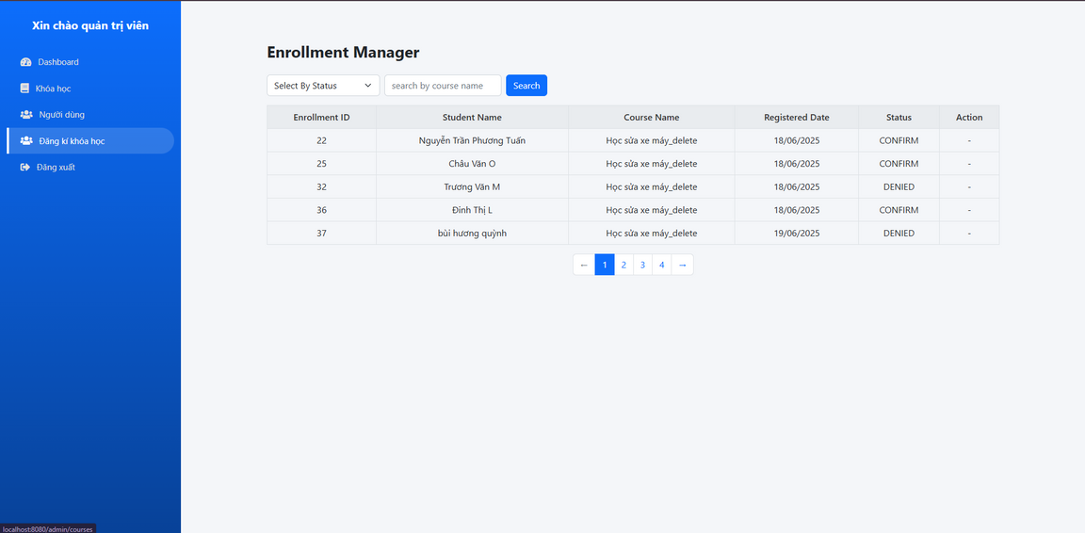

Slide 14


Kết quả

Slide 15


Hoàn thành được đầy đủ các chức năng được giao

Slide 16


Cải thiện phần giao diện và hiệu suất, độ mượt của trang web

Slide 17

Hạn chế của đề tài

Slide 18
Chưa có phần thu học phí

Slide 19
Thanks for
Watching!

